Slide 1
Гусева Вера Васильевна
Березовское муниципальное автономное
общеобразовательное учреждение «Гимназия №5»
Свердловская область, город Березовский
УРОК МАТЕМАТИКИ
5 КЛАСС
СТЕПЕНИ

Slide 2
1. Проверьте правильность расстановки действий:
508*69 – (7896+345):67
34*45 + 56 - 78*356:56*4
2. Как можно иначе записать сумму:
7 + 7 + 7 +7+7
3. Как можно иначе записать произведение:
7 ∙ 7 ∙ 7 ∙ 7 ∙ 7
1
2
3
4
4
6
5
2
3
1
= 7∙5
= ?
= ?

Slide 3
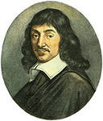
История математики
400 лет назад французский математик Рене Декарт предложил такой способ записи произведения нескольких одинаковых множителей
7 · 7 · 7 · 7 · 7 = 7⁵
Запись 7⁵ читают «семь в пятой степени»

Slide 4
Ключевое слово поможет сформулировать тему урока!
С
Т
Т
Е
Е
Н
П
Ь
Е
П
Н
Е
Ь
С
подсказка

Slide 5
Понятие степени
Показатель степени
5
7
Выражение 7 ⁵ называют степенью
Основание степени

Slide 6
Понятие степени
Что означают записи?
Назовите основание и показатель степени.
3⁴
5⁶
7⁸
3⁴ =3·3·3
5⁶ =5·5·5·5·5·5
7⁸ =7·7·7·7·7·7·7·7

Slide 7
Понятие степени
Учебник №175
Запишите короче сумму и произведение:
а) 2 + 2 + 2 + 2, 2 ∙ 2 ∙ 2 ∙ 2;
=2 ∙ 4
б) 8 + 8 + 8, 8 ∙ 8 ∙ 8 ;
=8 ∙ 3
=2⁴
=8³
в) а + а , а ∙ а ;
=a ∙ 2
г) b + b + b, b ∙ b ∙ b;
=b ∙ 3
=a²
=b³
Ответы

Slide 8
Понятие степени
Учебник №176
Запишите в виде степени:
а) 3 ∙ 3;
=3²
б) 10 ∙ 10 ∙ 10;
=10³
в) 4 ∙ 4 ∙ 4 ∙ 4 ∙ 4;
=4⁵
г) 5 ∙ 5 ∙ 5 ∙ 5;
=5⁴
д) a ∙ a ∙ a ∙ a ∙ a ∙ a ∙ a;
=a⁷
е) n ∙ n ∙ n ∙ n;
=n⁴
Ответы

Slide 9
Понятие степени
Учебник №178
Вычислите:
1) Обсудить возможность разных способов вычислений.
Например: 2⁵ можно заменить произведением 2 ∙ 2 ∙ 2 ∙ 2 ∙ 2,
а это можно заменить произведением 4 ∙ 4 ∙ 2 или 8 ∙ 4 и т.д.
а) 2⁵;
32
б) 3⁴;
81
в) 7⁴;
2401
2) Дополнительные задания:
0⁴;
0
1³;
1
Ответы

Slide 10
Понятие степени
Степени:
Ноль в любой степени 0:
Первая степень любого числа равна самому числу:
Вторую степень числа называют «квадратом»:
Третью степень числа называют «кубом»:

Slide 11
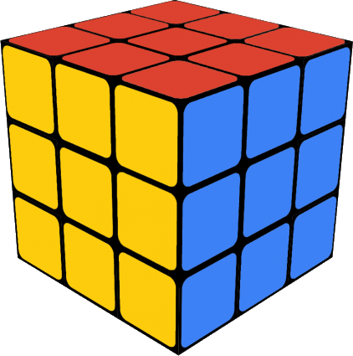
Понятие степени
Почему «квадрат» и «куб»?
3 см
3 см
S = 3 ∙ 3 = 3² = 9(см²)
V = 3 ∙ 3 ∙ 3 = 3³ = 27(см³)

Slide 12
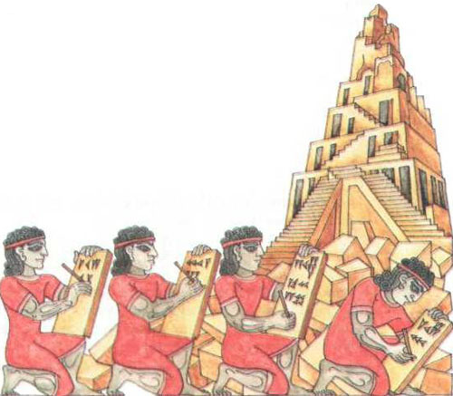
История математики
В древнем Вавилоне для облегчения вычислений люди составляли таблицы квадратов и кубов чисел.
n | 1 | 2 | 3 | 4 | 5 | 6 | 7 | 8 | 9 | 10
n² | 1 | 4 | 9 | 16 | 25 | 36 | 49 | 64 | 81 | 100
n³ | 1 | 8 | 27 | 64 | 125 | 216 | 343 | 512 | 729 | 1000

Slide 13
Вычислите устно
Понятие степени
5²
3³
10²
10³
0³
1²
10¹
4² + 14

Slide 14
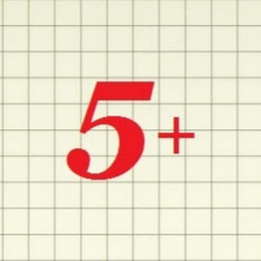
Рефлексия
Произведение a на а возьмем,
его квадратом назовем, Если три множителя взять,
то кубом будем величать. А если множителей n и каждый равен a, Это должен каждый знать: Степенью будем называть!
Домашнее задание
Учебник: стр. 56 – 57 – читать (фрагмент «Понятие степени»),
Задачник: №121(а-г), 122, 123, 124, вычисления должны выполняться без калькулятора.

